Slide 1

CRITERI di valutazione
Qualitativi oggettivi
Avvisi ordinari e speciali
Capacità di attrarre finanziamenti per progetti culturali e artistici
Apporto di fondi al progetto/contributo richiesto (previsione 2024)

Slide 2
CRITERI di valutazione
Qualitativi oggettivi
Avvisi ordinari e speciali
Capacità di attrarre finanziamenti per progetti culturali e artistici Triennio 2021-2023
  Finanziamenti privati
  Finanziamenti pubblici
  Finanziamenti ART BONUS (punti 4/3)
  Finanziamenti pubblici con fondi provenienti dall’Unione europea o altri organismi stranieri/internazionali

Slide 3
CRITERI di valutazione
Qualitativi oggettivi
Avvisi ordinari e speciali
Apporto fondi al progetto diversi dal contributo regionale
formula: (E/CR)*100
E= entrate previste
CR=contributo richiesto

Slide 4
CRITERI di valutazione
Qualitativi oggettivi
Avviso manifestazioni e festival cinematografici
CRITERI ALTERNATIVI:
Estensione territoriale dell’iniziativa
O
Carattere internazionale del festival

Slide 5
CRITERI di valutazione NOVITà
Qualitativi oggettivi
Avviso GO! 2025
Estensione territoriale dell’iniziativa
nei comuni fvg
Estensione territoriale dell’iniziativa
Nei comuni dell’area go! 2025 (FVG+Sloveni)

Slide 6
CRITERI di valutazione NOVITà
Qualitativi oggettivi
Avviso GO! 2025
area go! 2025 (FVG+Sloveni)
Aiello del Friuli, Aquileia/Oglej, Capriva del Friuli/Koprivno, Cividale del Friuli/Čedad, Cormons/Krmin, Doberdo del Lago/Doberdob, Dolegna del Collio/Dolenja, Farra d’Isonzo/Fara, Fogliano Redipuglia, Gorizia, Gradisca d’Isonzo/Gradišče ob Soči, Grado/Gradež, Mariano del Friuli/Marjan, Medea/Medeja, Monfalcone/Tržič, Moraro/Morar, Mossa/Moš, Romans d’Isonzo, Ronchi dei Legionari/Ronke, Sagrado/Zagraj, San Canzian d’Isonzo/Škocjan ob Soči, San Floriano del Collio/Števerjan, San Lorenzo Isontino/Šlovrenc, San Pier d’Isonzo/Špetr ob Soči, Savogna d’Isonzo/Sovodnje ob Soči, Staranzano/Štarancan, Turriaco/Turjak, Villesse/Vileš, Bovec, Kobarid, Tolmin, Kanal, Cerkno, Brda, Idrija, Sempeter-Vrtojba, Rence-Vogrsko, Ajdovscina, Vipava, Miren-Kostanjevica, Komen, Nova Gorica

Slide 7

CRITERI di valutazione
Qualitativi valutativi
Avvisi ordinari e speciali
Valutazione qualitativa dell’impatto artistico/culturale/scientifico del progetto anche in termini di innovatività/sperimentazione e originalità
Competenza ed esperienza del soggetto proponente nel campo oggetto dell’Avviso anche in termini di capacità di gestione amministrativa
Composizione e qualità dell’apporto del Partenariato (max 5 partner) no co-beneficiari

Slide 8
CRITERI di valutazione
Qualitativi valutativi
Avvisi ordinari e speciali
Piano di comunicazione
Coinvolgimento nelle attività di progetto di giovani artisti (anche attraverso selezioni, concorsi, occasioni di studio, ricerca, residenza, confronto con artisti professionisti, etc)
Congruenza delle attività e del quadro finanziario in relazione agli obiettivi del progetto come espresso nel Quadro logico

Slide 9
CRITERI di valutazione NOVITà
Qualitativi valutativi
Avvisi ordinari e speciali
Capacità dell’iniziativa di essere stimolo all’inclusività sociale
  a) favorire la partecipazione attiva dei giovani alla vita della propria comunità (percorsi di cittadinanza attiva);
  b) favorire l’utilizzo e la fruizione dei luoghi e degli spazi da parte di segmenti sociali caratterizzati da situazioni di marginalità sociale, con l’obiettivo di accrescerne le competenze e promuovere una maggiore confidenza in sé stessi;
  c) favorire il benessere di persone diversamente abili, o che soffrono di alcune malattie, ovvero di problemi legati all’invecchiamento e alla solitudine.

Slide 10
CRITERI di valutazione
Qualitativi valutativi
Avvisi ordinari e speciali
in relazione all’iniziativa incentivata su ciascun avviso:
Previsione di attività per la partecipazione attiva e il ruolo del pubblico (Eventi e festival, Rassegne e stagioni, Orchestre)
Capacità di accrescere le competenza del pubblico con percorsi sul linguaggio cinematografico e audiovisivo (Manifestazioni e festival cinematografici)
Ampiezza della programmazione artistica (numero giornate/prime e la valorizzazione delle produzioni regionali– Rassegne Stagioni)
Valorizzazione lingue minoritarie e/o comunitarie, inglese (Avvisi Divulgazione, Mostre e Creatività)

Slide 11
CRITERI di valutazione NOVITà
Qualitativi valutativi
Avvisi ordinari e speciali
in relazione all’iniziativa incentivata su ciascun avviso:
Capacità del luogo di valorizzare l’evento e viceversa (Eventi e festival, Divulgazione, Mostre, Creatività)
Ampiezza e rilevanza della stagione concertistica (Orchestre)
Capacità dell’evento di valorizzare e promuovere il territorio regionale e creare indotto (Manifestazioni e festival cinematografici)
Output di progetto (pubblicazioni, audiovisivi, pagine web….- Mostre Go! 2025 – è anche un impegno)
Valenza didattica del progetto in relazione al coinvolgimento di scuole, università o altri enti di formazione (Avvisi Divulgazione)
Coerenza con BID BOOOK (Go! 2025)

Slide 12
CRITERI di valutazione NOVITà
Qualitativi OGGETTIVI
AVVISI PROGETTI LOCALI
- Storicita’ dell’iniziativa
- Apporto fondi al progetto diversi dal contributo regionale
formula: (E/CR)*100
E= entrate previste
CR=contributo richiesto

Slide 13
CRITERI di valutazione NOVITà
Qualitativi valutativi
AVVISI PROGETTI LOCALI
INNOVATIVITA', INTEGRAZIONE SOCIALE E CITTADINANZA ATTIVA
  a) favorire la partecipazione attiva dei giovani alla vita della propria comunità (percorsi di cittadinanza attiva);
  b) favorire l’utilizzo e la fruizione dei luoghi e degli spazi da parte di segmenti sociali caratterizzati da situazioni di marginalità sociale, con l’obiettivo di accrescerne le competenze e promuovere una maggiore confidenza in sé stessi;
  c) favorire il benessere di persone diversamente abili, o che soffrono di alcune malattie, ovvero di problemi legati all’invecchiamento e alla solitudine.

Slide 14
CRITERI di valutazione NOVITà
Qualitativi valutativi
AVVISI PROGETTI LOCALI
Avvisi nel settore dello spettacolo dal vivo
Avviso manifestazioni cinematografiche e festival cinematografici
Avviso go! 2025
INDICATORE | DESCRIZIONE
Alto (5 punti) | Gli aspetti sostanziali previsti dal criterio sono affrontati in modo convincente e significativo. Sono forniti gli elementi sostanziali richiesti su tutte le questioni poste nel criterio e non ci sono aspetti o aree di non chiarezza
Medio – alto (4 punti) | Gli aspetti sostanziali previsti dal criterio sono affrontati in modo adeguato anche se sono possibili alcuni miglioramenti. Sono forniti gli elementi sostanziali richiesti su tutte o quasi tutte le questioni poste nel criterio
Medio (3 punti) | Gli aspetti sostanziali previsti dal criterio sono affrontati in modo generale ma sono presenti parecchie debolezze. Sono forniti alcuni elementi sostanziali significativi ma ci sono diverse questioni poste nel criterio per cui mancano dettagli o gli elementi forniti sono limitati
Medio – basso (2 punti) | Gli aspetti sostanziali previsti dal criterio sono affrontati parzialmente o si forniscono elementi non completi. Sono affrontate solo in parte le questioni poste nel criterio o sono forniti pochi elementi sostanziali rilevanti
Basso (1 punto) | Gli aspetti sostanziali previsti dal criterio non sono affrontati (o sono affrontati marginalmente) o gli stessi non possono essere valutati per i molti elementi carenti o non completi. Non sono affrontate le questioni poste nel criterio o sono forniti elementi sostanziali poco rilevanti

Slide 15
IL CONTRIBUTO
CORRISPONDE AL FABBISOGNO FINANZIAMENTO
FABBISOGNO DI FINANZIAMENTO E’ DATO DA:
costi previsti– entrate previste
I Costi previsti: devono rientrare tra le spese ammissibili (in sintesi: spese di personale, produzione…,
Le Entrate previste: si intendono le fonti di finanziamento direttamente connesse con il progetto (ad es. le entrate generate dalla realizzazione del progetto, i fondi propri del proponente e/o partner, le donazioni, le raccolte fondi e sponsorizzazioni, i contributi pubblici etc..) + L’EVENTUALE FINANZIAMENTO PERCEPITO CHE DA’ LUOGO AL CREDITO D’IMPOSTA A TITOLO DI ART BONUS REGIONALE
E’ previsto un anticipo del 100%, su richiesta del beneficiario

Slide 16
IL CONTRIBUTO
Avvisi ordinari e speciali
L’importo della partecipazione finanziaria della Regione può arrivare fino al
100% dei costi ammissibili
L’importo del contributo è pari all’incentivo richiesto
  In caso di attribuzione di punteggio complessivo inferiore a 50 punti contributo non concedibile

Slide 17
IL CONTRIBUTO NOVITà
AVVISI PROGETTI LOCALI
L’importo della partecipazione finanziaria della Regione può arrivare fino al
100% dei costi ammissibili
L’importo del contributo è pari 5.000,00 euro

Slide 18
SPESE AMMISSIBILI
(Art. 7 del Regolamento):
Tutti gli Avvisi
Spese di personale
Spese di produzione
Spese di pubblicità e di promozione
Spese per la gestione di spazi
Spese generali di funzionamento

Slide 19
SPESE AMMISSIBILI
Avvisi ordinari e speciali
Spese di personale relative al progetto
(art. 7, comma 1, lett. a), DPREG 33/2015)
direttore artistico
consulenti
organizzatori
personale artistico
personale tecnico
relatori
studiosi
personale amministrativo*
* (nella misura max 30% dell’importo dell’incentivo: spese, oneri fiscali, previdenziali, assicurativi)

Slide 20
SPESE AMMISSIBILI
Avvisi ordinari e speciali
Spese di personale relative al progetto
(art. 7, comma 1, lett. a), DPREG 33/2015)
Rimborsate/sostenute direttamente
Retribuzione
compresi oneri fiscali previdenziali assicurativi a carico del beneficiario
Spese
viaggio
vitto
(solo pranzi e cene)
alloggio
diarie forfettarie
(se predeterminate contrattualmente)

Slide 21
SPESE AMMISSIBILI
Avvisi ordinari e speciali
Spese di produzione relative al progetto
(art. 7, comma 1, lett. b), DPREG 33/2015)
- Acquisto o noleggio scenografie, costumi, strumentazione tecnica, luce e suoni
- Prestazioni di terzi per allestimenti di strutture architettoniche mobili e scenografie (montaggio, smontaggio facchinaggio)
- Accesso opere protette dal diritto di autore o contenuti protetti da diritti di proprietà intellettuale
- Trasporto o spedizione strumenti e altre attrezzature e connesse spese assicurative
- Oneri di sicurezza e servizi antincendio
- Spese per rappresentanza (esclusivamente coffee break, rinfreschi, brindisi con ospiti e giornalisti max 5% del contributo)
NB: LE SPESE SOSTENUTE PER L’ACQUISTO DI BENI STRUMENTALI SONO AMMISSIBILI MAX 20% DELL’IMPORTO DELL’INCENTIVO

Slide 22
SPESE AMMISSIBILI
Avvisi ordinari e speciali
Spese di pubblicità e promozione relative al progetto
(art. 7, comma 1, lett. c), DPREG 33/2015)
Servizi ufficio stampa
Stampe
Distribuzione e affissione locandine e manifesti
Prestazioni professionali di ripresa video, registrazione audio, servizi fotografici
Pubblicità
Gestione e manutenzione sito web
Spese per stampe, cataloghi d’arte, pubblicazione atti convegni

Slide 23
SPESE AMMISSIBILI
Avvisi ordinari e speciali
Spese di gestione spazi relative al progetto
(art. 7, comma 1, lett. d), DPREG 33/2015)
Locazione di spazi per spettacoli/attività culturali
Manutenzione, utenze e pulizia di spazi per spettacoli /attività culturali

Slide 24
SPESE AMMISSIBILI
Avvisi ordinari e speciali
Spese generali di funzionamento
(art. 7, comma 1, lett. e) DPREG 33/2015)
Fornitura elettricità, gas, acqua
Canoni locazione, spese condominiali, assicurative delle sedi legali/operative
Acquisto/spese per noleggio-leasing (escluso riscatto) di beni strumentali per sede legale/operative
Pulizia e manutenzione locali sede
Spese telefoniche, assistenza/manutenzione tecnica reti/apparecchiature informatiche/multimediali
Spese postali, cancelleria, bancarie
Servizi professionali di commercialisti/avvocati
Spese per automezzi intestati al beneficiario (comprese spese assicurative)
NB: LE SPESE SOSTENUTE PER L’ACQUISTO DI BENI STRUMENTALI SONO AMMISSIBILI MAX 20% DELL’IMPORTO DELL’INCENTIVO

Slide 25
SPESE AMMISSIBILI
Avvisi ordinari e speciali
Spese generali di funzionamento
SE ESCLUSIVAMENTE RIFERIBILI AL PROGETTO
SONO AMMISSIBILI FINO AL 30% DELL’IMPORTO DELL’INCENTIVO
SE NON ESCLUSIVAMENTE RIFERIBILI AL PROGETTO
SONO AMMISSIBILI FINO AL 10% DELL’IMPORTO DELL’INCENTIVO

Slide 26
SPESE AMMISSIBILI NOVITà
Avvisi progetti locali
LIMITAZIONI ALL'Ammissibilità DELLA SPESA
Spese di personale relative al progetto
Spese viaggio vitto alloggio diarie forfettarie del personale
sono predeterminate a forfait, come costo standard, nella misura massima di euro 1.000,00=, e non sono oggetto di rendicontazione NON SONO AMMISSIBILI IN MISURA ECCEDENTE
Spese generali di funzionamento
sono predeterminate a forfait, come costo standard, nella misura massima di euro 500,00=, e non sono oggetto di rendicontazione NON SONO AMMISSIBILI IN MISURA ECCEDENTE

Slide 27
SPESE non AMMISSIBILI
Avvisi ordinari e speciali
(art. 8 del DPREG 33/2015):
imposta sul valore aggiunto (IVA), salvo che costituisca un costo a carico del soggetto beneficiario;
contributi in natura;
spese per l’acquisto di beni immobili, mobili registrati;
ammende, sanzioni, penali ed interessi;
altre spese prive di una specifica destinazione;
liberalità, necrologi, doni e omaggi;
spese per oneri finanziari;
spese rappresentanza diverse da quelle indicate nell’art. 7. comma 1. lettera b)

Slide 28
SPESE non AMMISSIBILI NOVITà
Avvisi progetti locali
(art. 8 del DPREG 33/2015):
imposta sul valore aggiunto (IVA), salvo che costituisca un costo a carico del soggetto beneficiario;
contributi in natura;
spese per l’acquisto di beni immobili, mobili registrati;
ammende, sanzioni, penali ed interessi;
altre spese prive di una specifica destinazione;
liberalità, necrologi, doni e omaggi;
spese per oneri finanziari;
spese rappresentanza diverse da quelle indicate nell’art. 7. comma 1. lettera b)
Non sono in ogni caso ammesse a contributo (e nemmeno rendicontabili) spese di importo complessivo inferiore a 50,00= (cinquanta) euro.

Slide 29
DOCUMENTAZIONE DI SPESA
TUTTI GLI AVVISI
Deve essere intestata al soggetto beneficiario
E’ una fattura o un documento equivalente con attestazione dell’avvenuto pagamento (es. estratto conto, ricevuta di eseguito bonifico etc.)
Per retribuzioni da lavoro dipendente: CU, busta paga, F24
Scontrino fiscale «parlante»
Pagamento in contanti solo entro i limiti di legge (in questo caso la fattura è quietanzata e sottoscritta dal fornitore con data di pagamento o viene fornita di dichiarazione liberatoria del fornitore datata e firmata)
↓
NB: verificare art. 9 del Regolamento!

Slide 30
AVVIO DEI PROGETTI E AMMISSIBILITA’ DI SPESA
TUTTI GLI AVVISI
I progetti devono essere avviati successivamente al 1 gennaio 2024
Documentazione di spesa a rendiconto non può essere datata anteriormente al 1 gennaio 2024

Slide 31
Variazioni in itinere
TUTTI GLI AVVISI
Le variazioni devono essere preventivamente comunicate via PEC al Servizio, il quale provvede, anche avvalendosi della commissione di valutazione, che in tal caso può essere appositamente riconvocata, a valutare se la modifica apportata comporti una riduzione del punteggio.

Slide 32
Variazioni in itinere
TUTTI GLI AVVISI
Le variazioni che comportano una riduzione del punteggio di valutazione in misura superiore al 20 per cento rispetto a quello attribuito sono considerate una modifica sostanziale del progetto, non sono ammissibili e comportano la revoca del contributo

Slide 33
Variazioni in itinere
TUTTI GLI AVVISI
Le variazioni che determinano una riduzione del punteggio di valutazione fino al 20 per cento, in relazione alla originaria posizione in graduatoria del progetto, possono comportare:
la revoca del decreto di concessione del contributo nel caso in cui il punteggio derivante dalla variazione sia inferiore a quello dell’ultimo progetto utilmente collocato in graduatoria

Slide 34
Rendicontazione
TUTTI GLI AVVISI
TERMINE DI CONCLUSIONE DELLE ATTIVITA’ E DI PRESENTAZIONE DEL RENDICONTO
31 MARZO 2025
Il termine puo’ essere prorogato per un massimo di 180 giorni e una sola volta
La richiesta di proroga deve pervenire all’AR prima della scadenza del termine

Slide 35
Rendicontazione
TUTTI GLI AVVISI
E’ RICHIESTA UNA RENDICONTAZIONE PARI ALMENO
ALL’AMMONTARE DELL’INCENTIVO CONCESSO
(art. 32 LR 16/2014)

Slide 36
Rendicontazione
TUTTI GLI AVVISI
Normativa di riferimento: LR 7/2000, titolo II, capo III
Dichiarazione che l’attività è realizzata nel rispetto delle disposizioni normative e decreto di concessione (art. 42 LR 7/2000 per enti pubblici FVG) + bilancio consuntivo dell’iniziativa
Elenco analitico documentazione giustificativa (art. 43 LR 7/2000 per associazioni, fondazioni etc) + bilancio consuntivo dell’iniziativa
Elenco analitico documentazione giustificativa+copia non autenticata della documentazione di spesa, corredata di una dichiarazione del beneficiario stesso attestante la corrispondenza della documentazione prodotta agli originali (art. 41 della LR 7/2000 per società cooperative e altri soggetti diversi da associazioni, fondazioni) + bilancio consuntivo dell’iniziativa
+
RELAZIONE RIEPILOGATIVA DEL PROGETTO REALIZZATO da compilarsi nel modello a disposizione sul sito istituzionale della Regione

Slide 37
Rendicontazione
TUTTI GLI AVVISI
La documentazione sottoscritta con
FIRMA DIGITALE

Slide 38
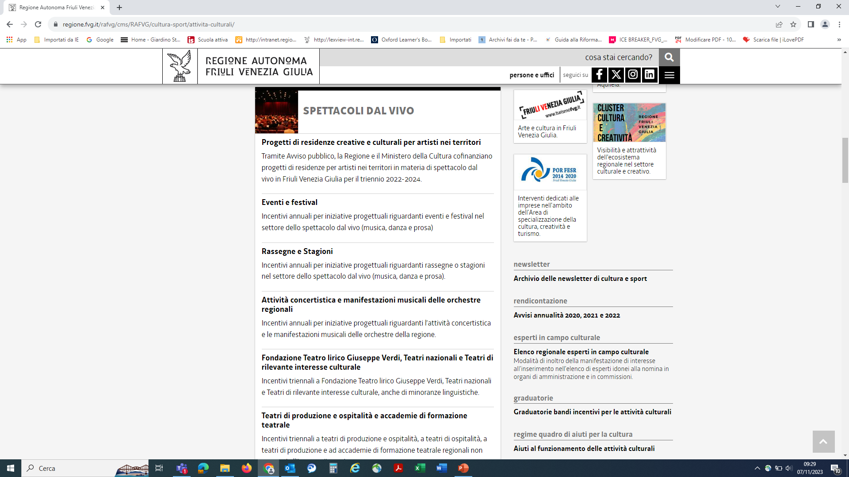

Slide 39
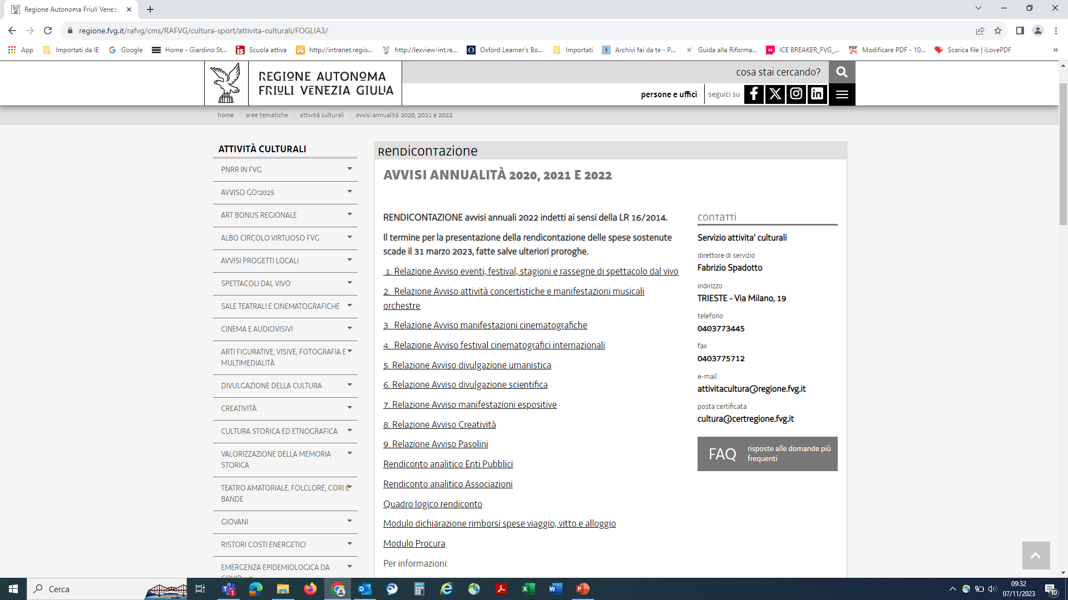

Slide 40
Rideterminazione dell’incentivo
TUTTI GLI AVVISI
diminuzione fabbisogno finanziamento
spesa rendicontata inferiore all’incentivo

Slide 41
revoca dell’incentivo
(ELENCO NON TASSATIVO DI ALCUNI SIGNIFICATIVI CASI)
► Revoca in caso di:
rinuncia del beneficiario
mancato riscontro ovvero perdita dei requisiti di ammissibilità dichiarati all’atto di presentazione della domanda
mancato rispetto dei termini per la presentazione del rendiconto
mancata produzione delle integrazioni richieste alla rendicontazione
mancata realizzazione o modifiche sostanziali del progetto originariamente presentato

Slide 42
Per ulteriori informazioni
Eventi e festival
Rassegne e stagioni
Orchestre
Manifestazioni e Festival cinematografici
Divulgazione scientifica
Divulgazione umanistica
Manifestazioni espositive
Creatività
Progetti locali
Mara Danussi 0434231285
Nicoletta De Luisa 0434231359
Gemma Maccorini 0434231382
Erica Maschio 0434231341
Francesca Gelsomini
Susanna Abatangelo 0403773403
Marina Castiglione 0432555963
Maria Teresa Simonetti 0432555820
Francesca Turrini
Francesca Gelsomini
Francesca Turrini

Slide 43
Grazie per l’attenzione e buon lavoro!

